Slide 1
WEBSITE ĐỌC LIGHT NOVEL
Thực hiện: Hoàng Văn Luân
2020/06

Slide 2
MỤC LỤC
I.Ý TƯỞNG
II.CÔNG NGHỆ
III.MÔ TẢ
IV.KẾT QUẢ ĐẠT ĐƯỢC
V.NHƯỢC ĐIỂM

Slide 3
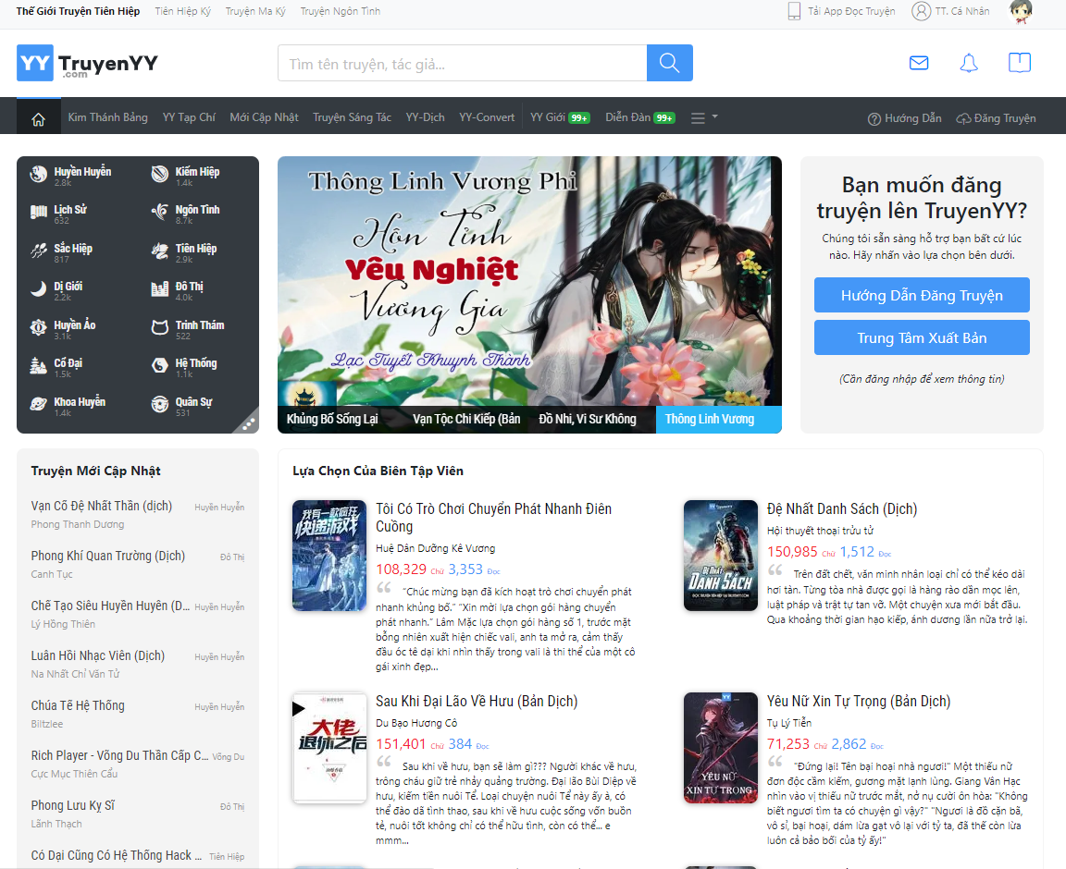
I. Ý TƯỞNG
Tìm hiểu cách thức hoạt động của website đọc truyện
Sở thích đọc truyện.

Slide 4




II CÔNG NGHỆ
Serve
Client
Database
Report

Slide 5
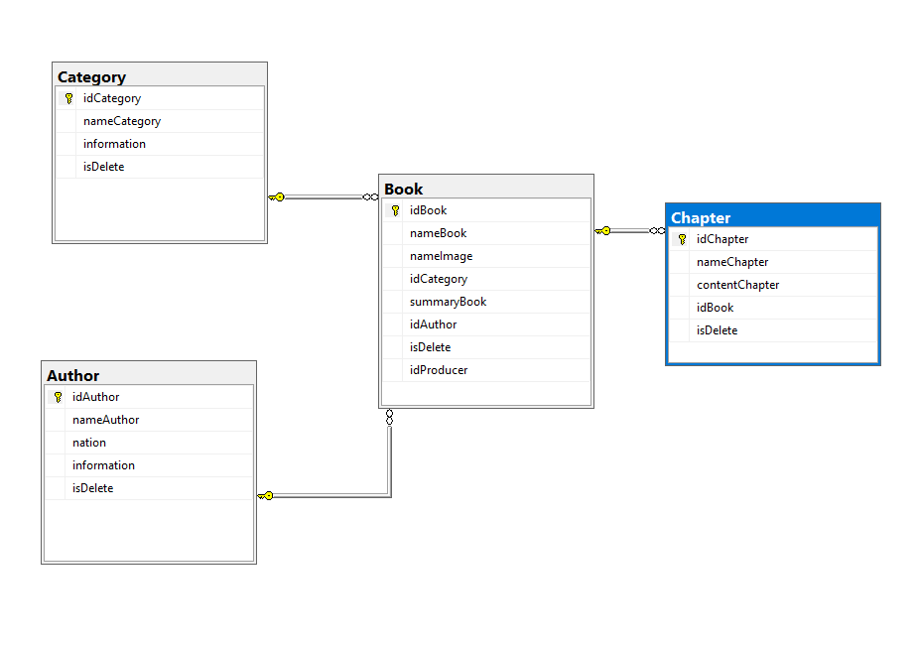
III. MÔ TẢ
1.DATABASE DIAGRAM

Slide 6
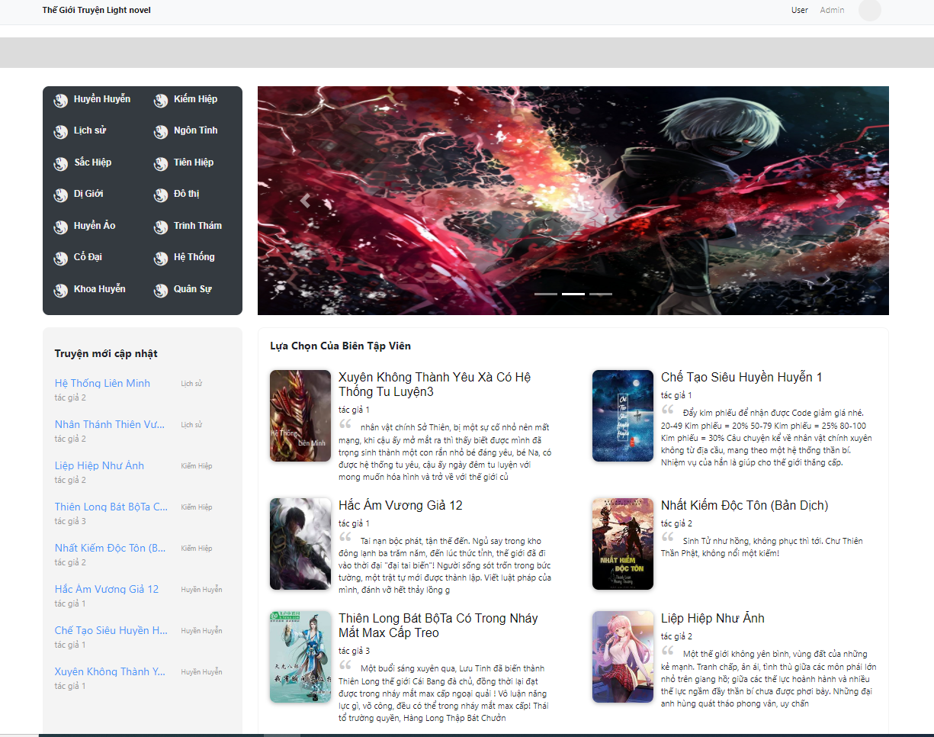
III. MÔ TẢ
2.GIAO DIỆN NGƯỜI SỬ DỤNG

Slide 7
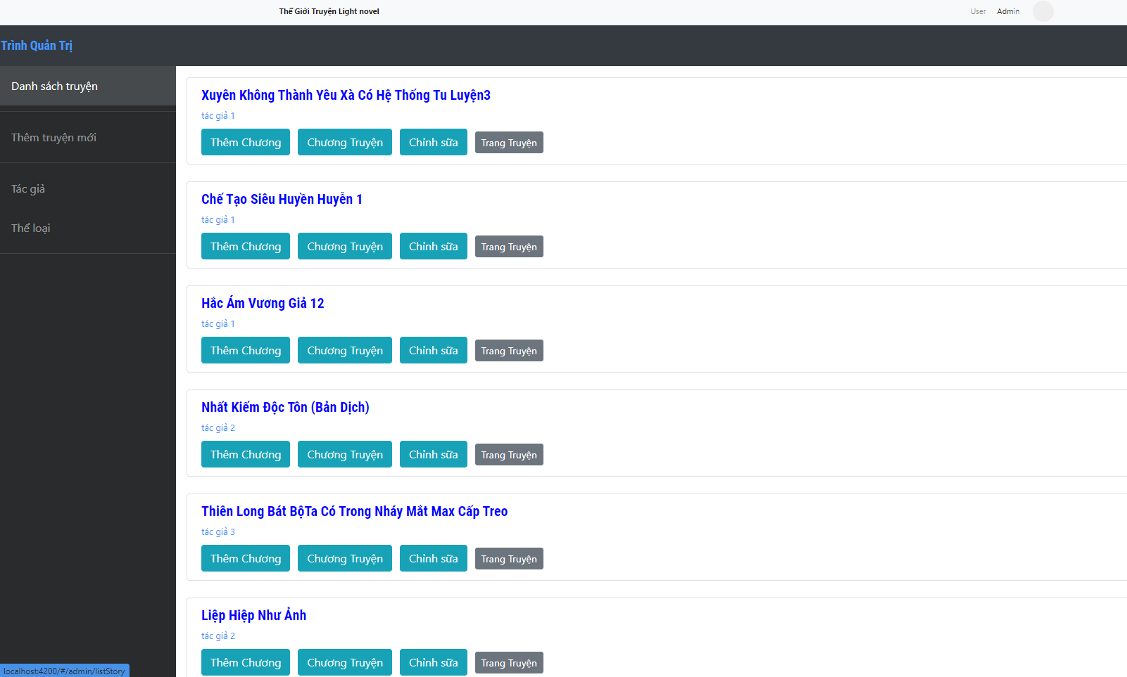
III. MÔ TẢ
3.GIAO DIỆN QUẢN LÝ

Slide 8
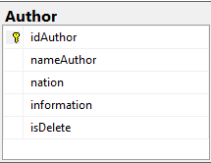
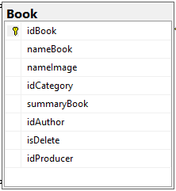
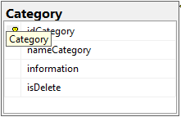
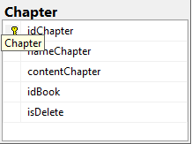
1. Database Diagram
TABLE BOOK
TABLE AUTHOR
TABLE CATEGORY
TABLE CHAPTER

Slide 9
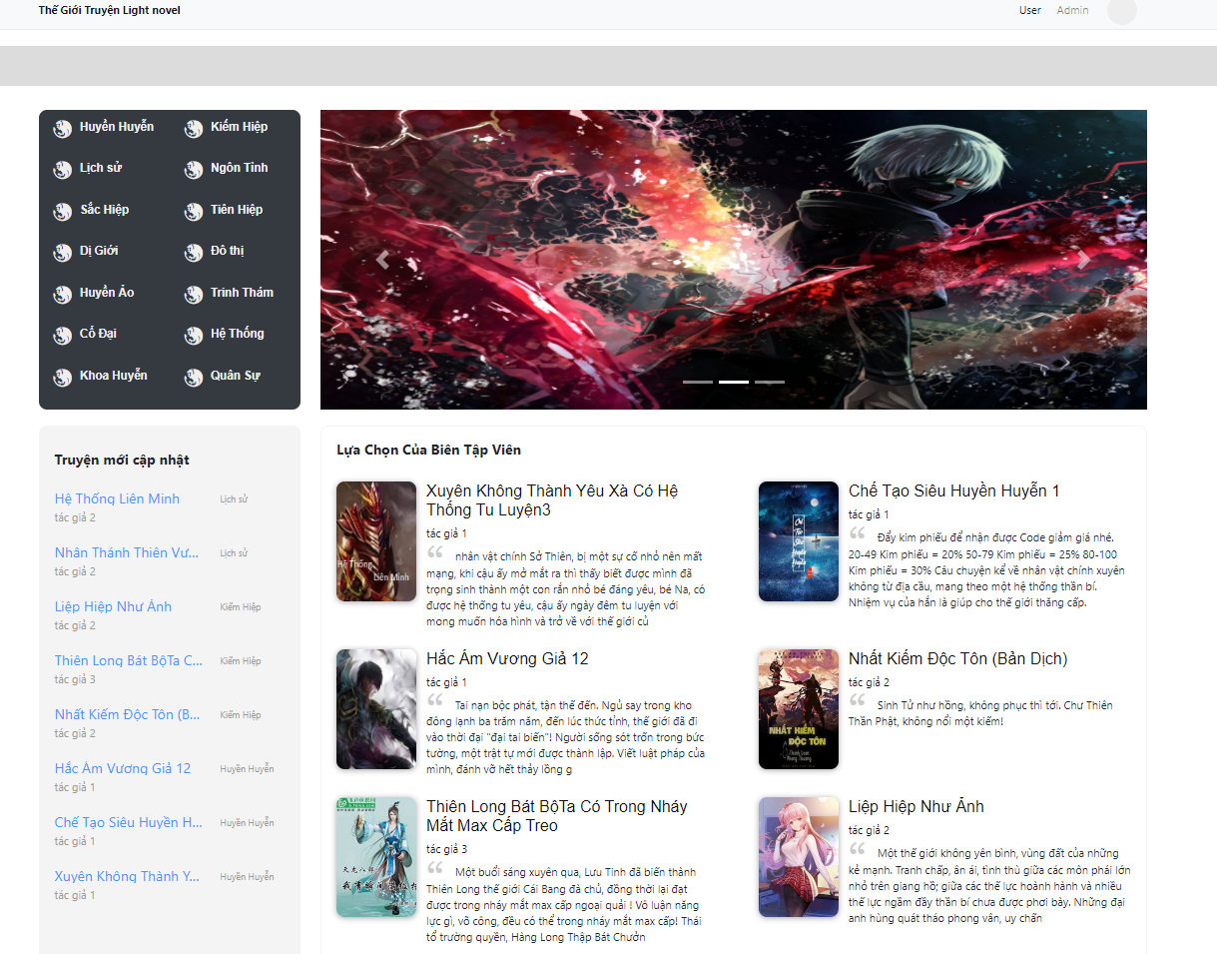
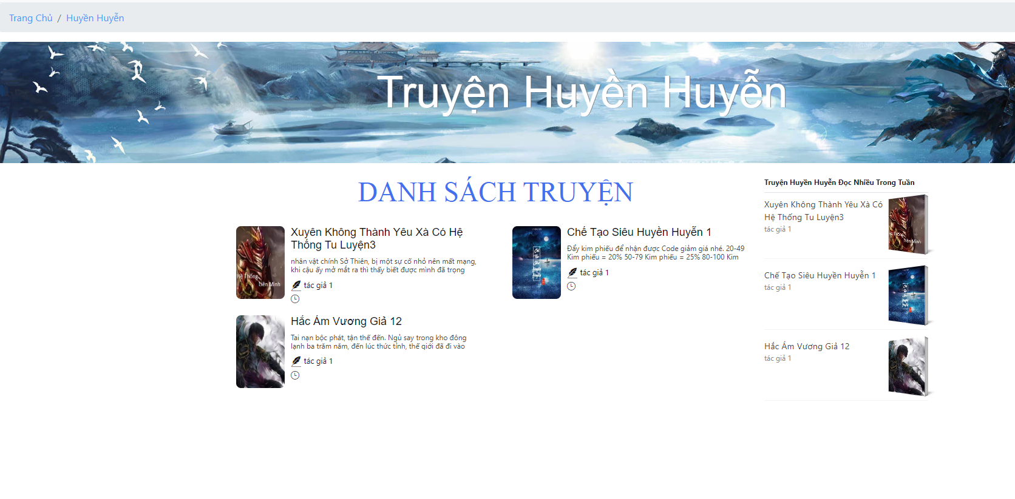
2. GIAO DIỆN NGƯỜI SỬ DỤNG
TRANG CHỦ
TRANG THỂ LOẠI

Slide 10
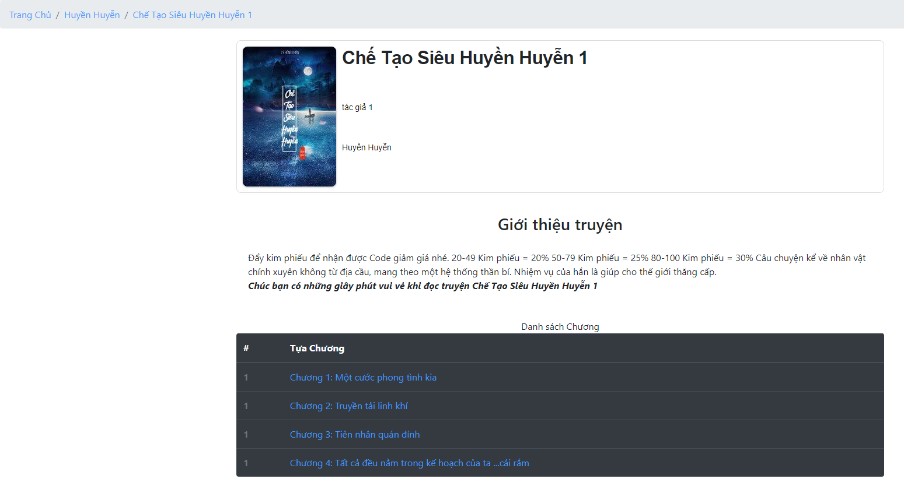
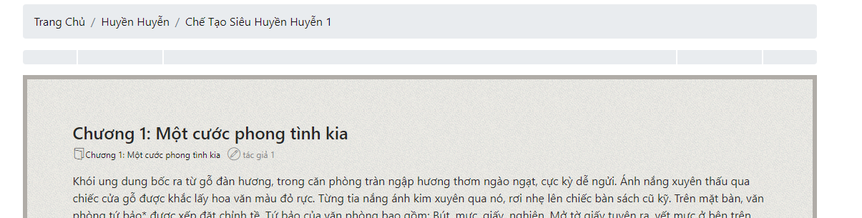
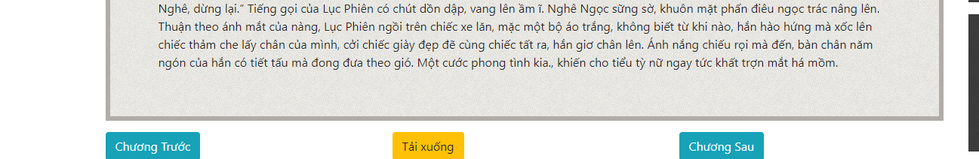
ĐẦU CHƯƠNG
TRANG TRUYỆN
CUỐI CHƯƠNG

Slide 11
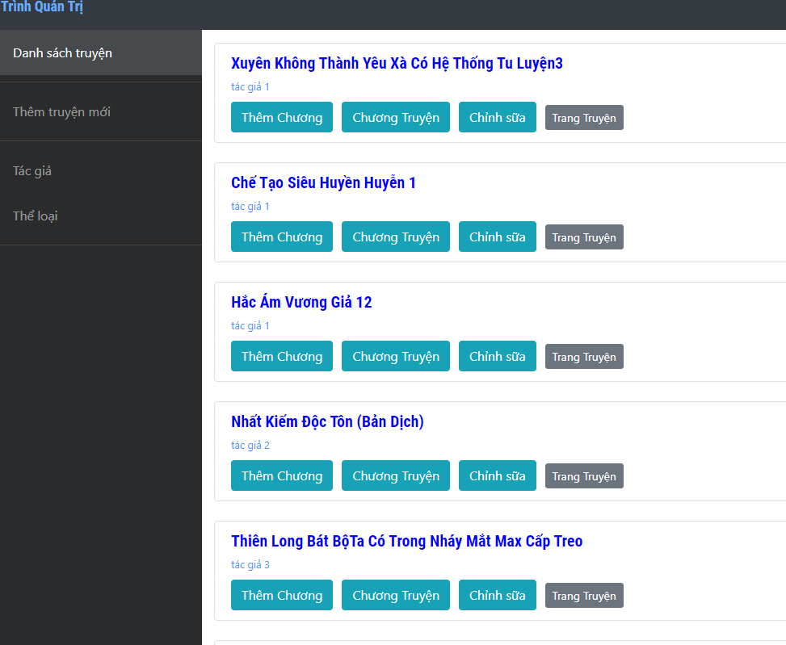
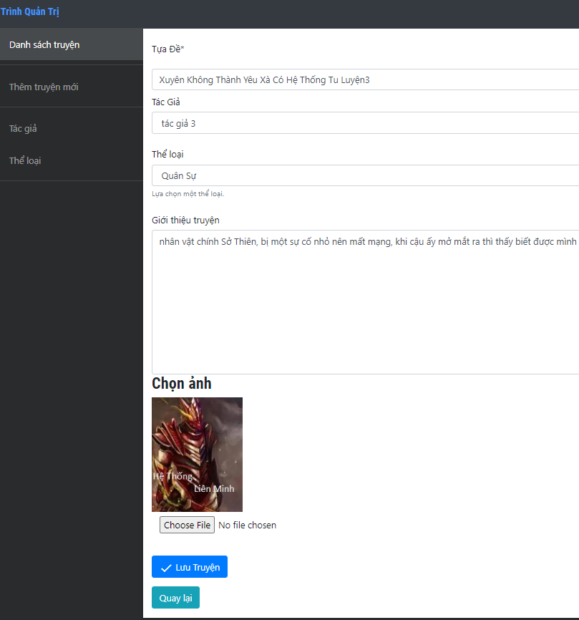
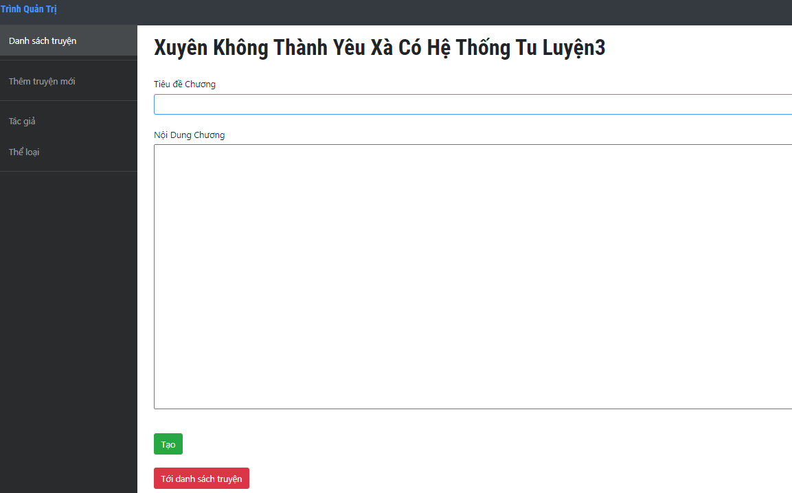
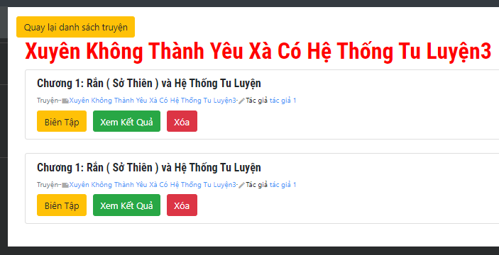
3. GIAO DIỆN QUẢN LÝ
QL.
TRUYỆN
CHỈNH SỬA
TRUYỆN
CHỈNH SỬA
CHƯƠNG
QL.
CHƯƠNG

Slide 12
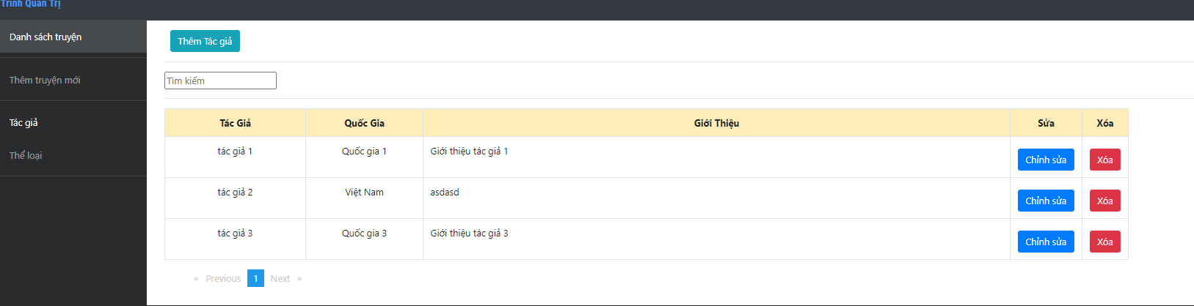
QUẢN LÝ TRANG TÁC GIẢ

Slide 13
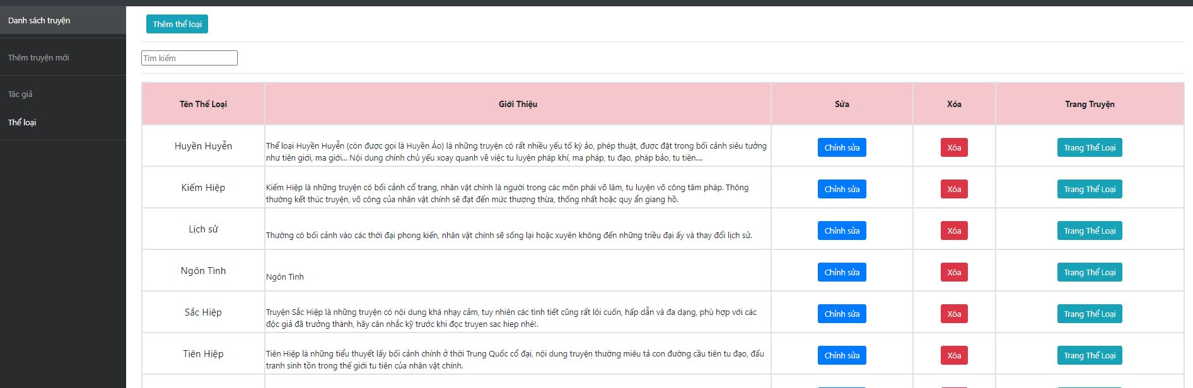
QUẢN LÝ TRANG THỂ LOẠI

Slide 14
4. KẾT QUẢ ĐẠT ĐƯỢC
BACK-END
Hiểu về Spring –boot
Time
Quản lý tốt thời gian
REPORT
Sử dụng được report bằng APACHE -POI
FONT-END
Sử dụng được angular
Sử dụng được Sql Server

Slide 15
5.NHƯỢC ĐIỂM
Back end
FRONT-END
Sản phẩm
DB còn nhiều thiếu sót
Thời gian tìm hiểu lâu
Thiếu nhiều chức năng
Còn nhiều phần thừa
Chưa hiểu được cách vận hành
Giao diện còn hạn chế

